Slide 1

UỶ BAN NHÂN DÂN QUẬN LONG BIÊN
TRƯỜNG MẦM NON NGUYỆT QUẾ
Nhận biết tập nói
Chủ đề: Một số hiện tượng tự nhiên
Đề tài: Ôn hình tròn – hình vuông
Lứa tuổi: 24 – 36 tháng
Giáo viên: Nguyễn Hải Yến

Slide 2

Thử thách 1:
“Tai thính mắt tinh”

Slide 4
H×nh trßn

Slide 6
H×nh vu«ng

Slide 7
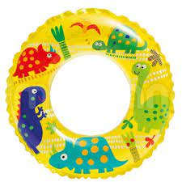
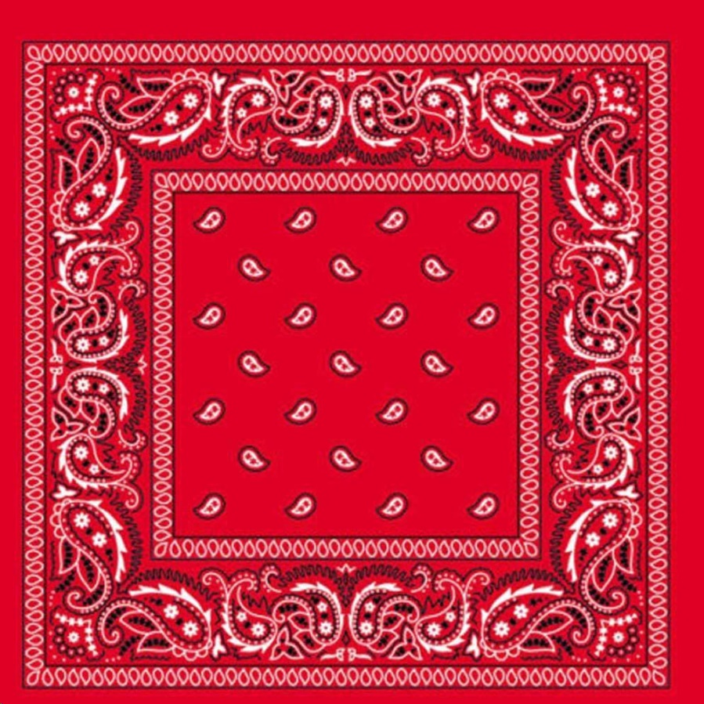

Slide 8
